Slide 1
Организация питания в начальных классах
МБОУ Кадыбашской СОШ
Агрызского муниципального района РТ в 2020-2021 учебном году

Slide 2
В МБОУ Кадыбашская СОШ организовано бесплатное горячее питание для учащихся начальных классов с начала 2020-2021 учебного года, с 11.01.2021 г. сумма составляет 53 руб. 41 коп. / день на 1 учащегося .
(Согласно Постановления Кабинета Министров № 908 от 06 октября 2020 года «Об утверждении нормативных затрат на организацию и обеспечение бесплатным горячим питанием обучающихся по образовательным программам начального общего образования в государственных и муниципальных образовательных организациях», Постановления Исполнительного комитета Агрызского муниципального района Республики Татарстан № 384 от 23 ноября 2020 года «Об утверждении нормативных затрат на организацию и обеспечение бесплатным горячим питанием обучающихся по образовательным программам начального общего образования в государственных и муниципальных образовательных организациях Агрызского муниципального района Республики Татарстан)

Slide 3
Основные поставщики продукции:
«Нива» (фрукты, овощи, рыба, макароны, масло растительное, мука, рис, соль, сосиски, сухари панировочные, томатная паста, чай)
«Приор» (куры)
«ИП Корнилов» (мясо)
«ИП Шараф» (молоко сгущеное, консервы)
ЗМК (масло сливочное, молоко, сметана)

Slide 4
Цены на фрукты и овощи
Продукт | Ед. изм. | Цена, руб.
Апельсин | Кг | 112,80
Бананы | Кг | 71,88
Груша | Кг | 133,70
Яблоки | Кг | 82,50
Лимон | Кг | 145,38
Огурцы | Кг | 97,00
Капуста | Кг | 14,12
Морковь | Кг | 19,50
Лук | Кг | 20,30
Свекла | Кг | 22,00
Картофель | Кг | 18,86

Slide 5
Цены на крупы и хлебо-булочные изделия
Продукт | Ед. изм. | Цена, руб.
Гречка | Кг | 69,00
Рис | Кг | 64,50
Хлеб пшеничный | Кг | 54,80
Хлеб ржаной | Кг | 46,28
Макароны | Кг | 33,80
Мука | Кг | 30,40

Slide 6
Цены на молочную продукцию
Продукт | Ед. изм. | Цена, руб.
Масло сливочное | Кг | 410,00
Молоко | Кг | 49,00
Сметана | Кг | 171,79

Slide 7
Цены на мясо, рыбу, колбасные изделия
Продукт | Ед. изм. | Цена, руб.
Куры | Кг | 136,08
Мясо без кости | Кг | 402,84
Сосиски | Кг | 255,42

Slide 8
Рекомендуемая калорийность рациона ученика начальных классов
Согласно СанПиН 2.3/2.4.3590-20 рекомендуемая калорийность меню школьника 7-10 лет составляет 2300 ккал. На завтрак должно приходится 25% от этой суммы, что составляет 575 ккал.
На текущий момент средняя калорийность блюд в школе составляет 575-580 ккал.
Примерное двухнедельное меню школы составлено и утверждено на основе Примерного двухнедельного меню для общеобразовательных организаций Агрызского района 2020 - 2021 учебный год для начальных классов (осенне - зимний сезон).

Slide 9
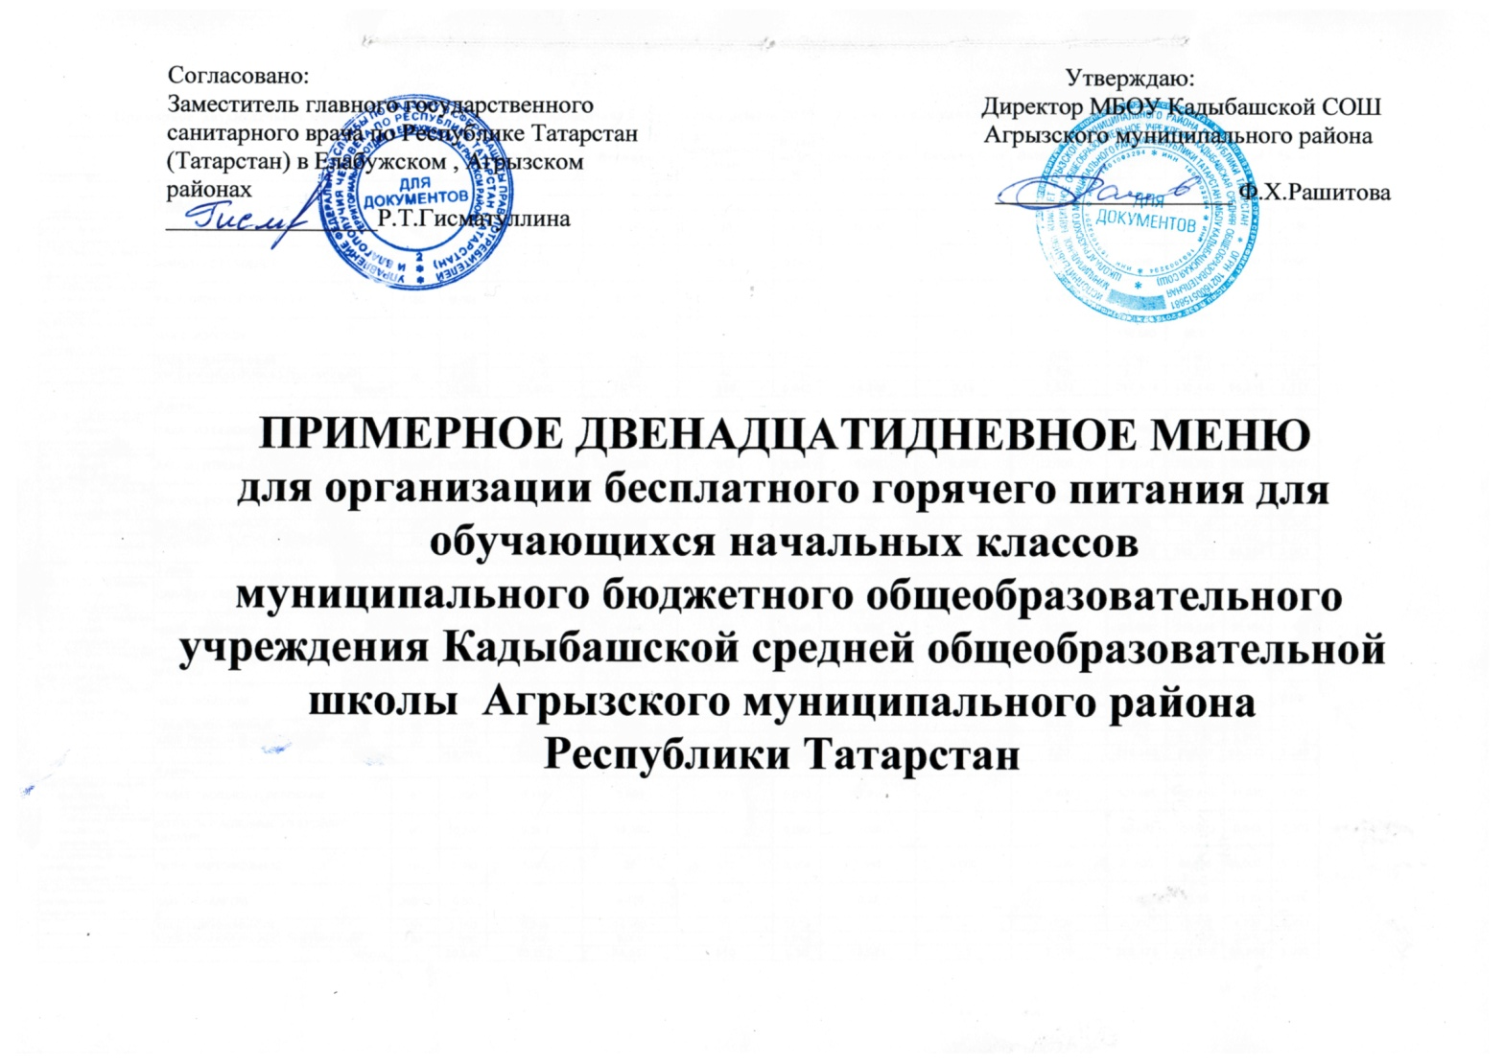

Slide 10
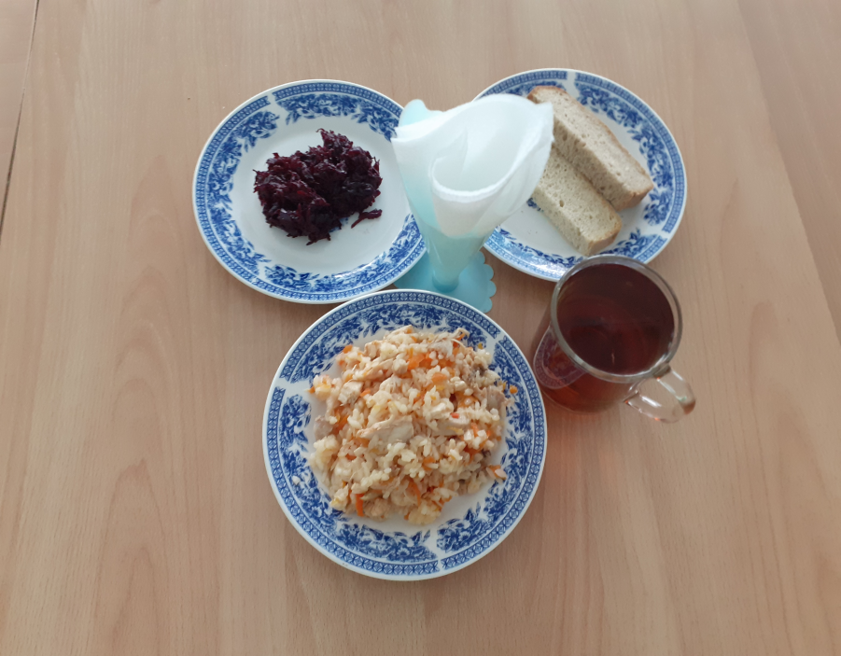
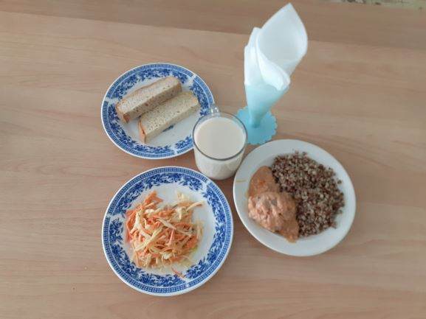
Примерная стоимость завтрака ученика начальной школы составляет 53,41 руб.

Slide 11
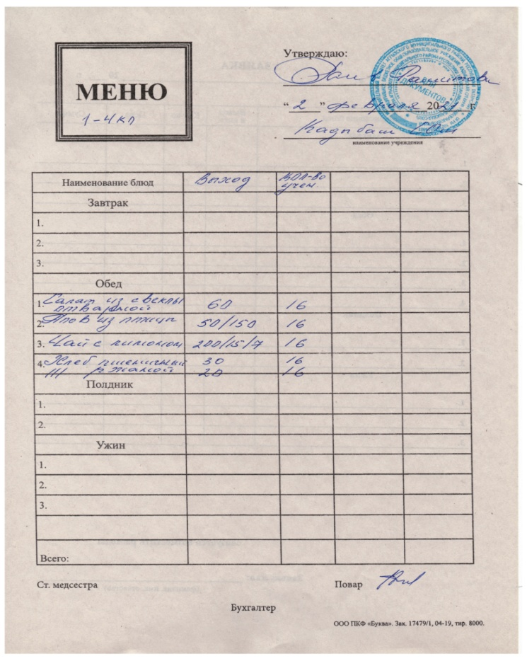
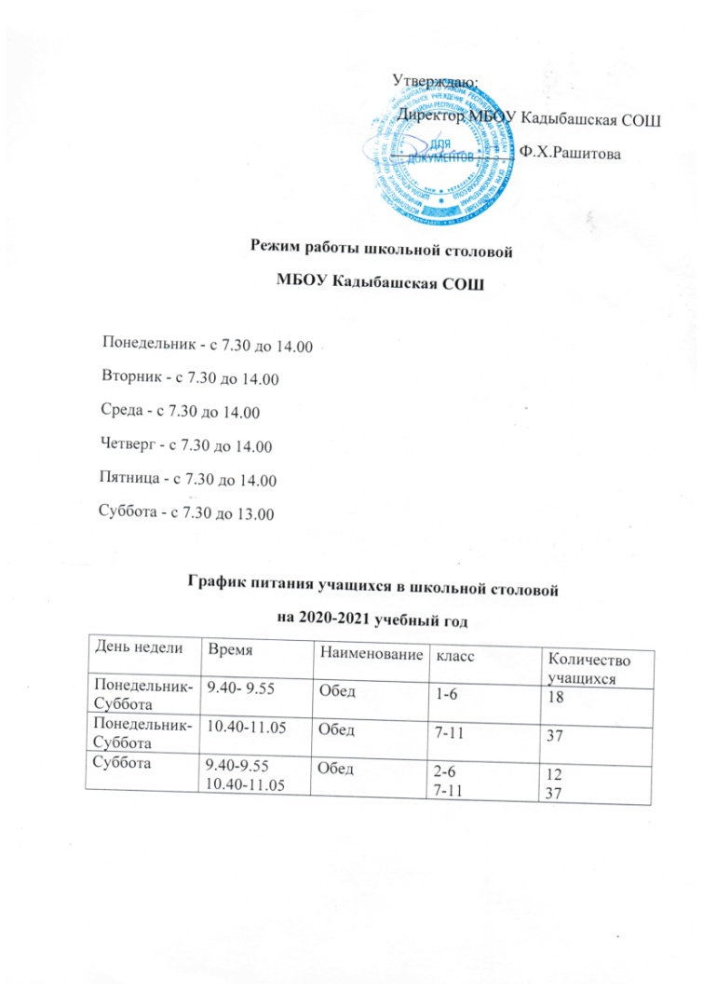
Ежедневно в школе утверждается меню. Администрация школы, а также бракеражная комиссия следит за качеством блюд, их соответствием утвержденным нормам и стандартам.

Slide 12
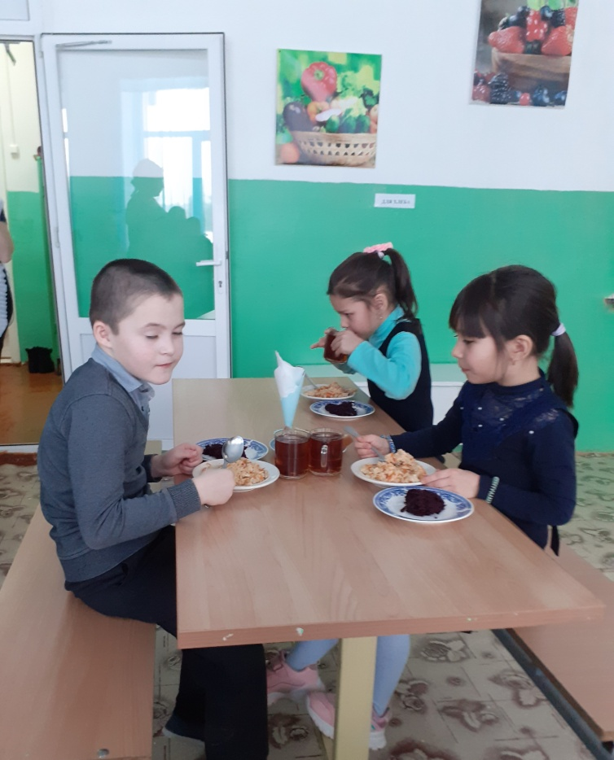
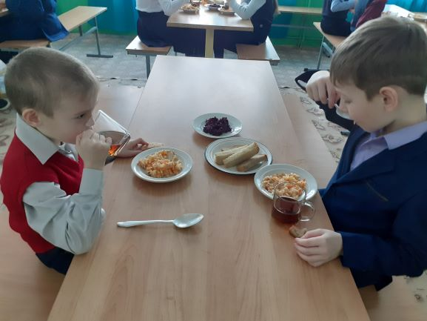
Учащиеся начальных классов питаются с понедельника по субботу с 09:40 до 09:55

Slide 13
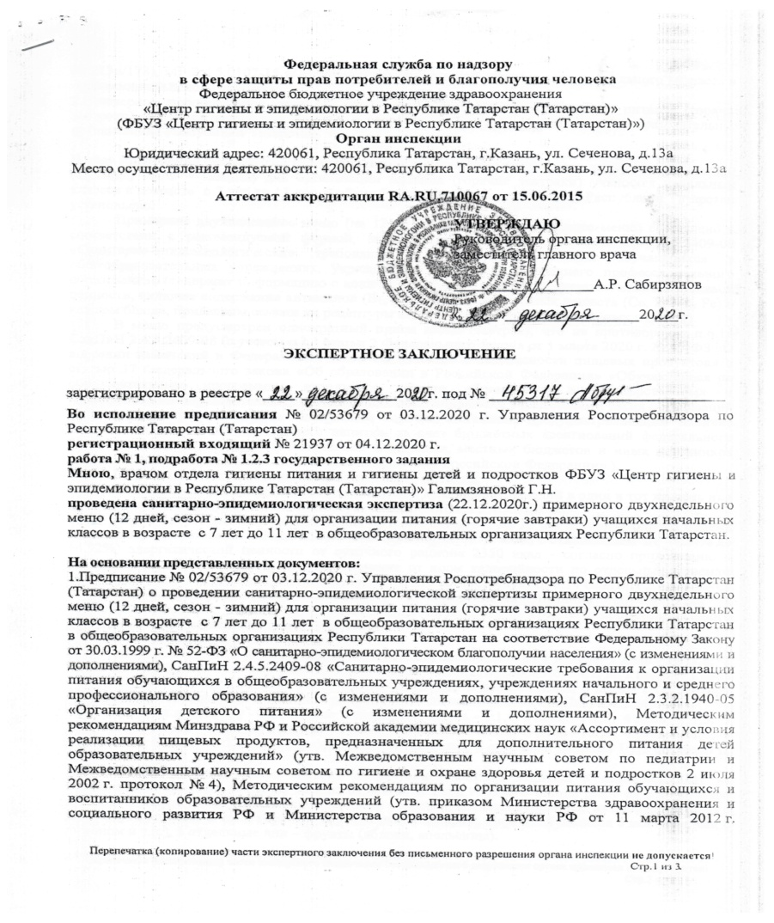
Экспертное заключение Федеральной службы по надзору в сфере защиты прав потребителей и благополучия человека Федерального бюджетного учреждения здравоохранения «Центр гигиены и эпидемиологии в Республике Татарстан» от 22.12.2020 г. № 45317

